Slide 1
Урок № 2
Герои «Слова о полку Игореве» и позиция автора, сквозные образы; выявление фольклорных мотивов.

Slide 2
Цели и задачи:
обобщить содержание произведения;
проработать характеристики героев, позицию автора;
выявить лиризм повествования и фольклорные мотивы в тексте;
развивать умение писать конспекты по критической литературе, речь, память, мышление, умение выразительно читать наизусть;
формировать эстетические взгляды и вкусы;
воспитывать любовь и интерес к древнерусской литературе.

Slide 3
Оборудование:
Иллюстрации героев,
опера Бородина « Слово о полку Игореве»,
эпиграфы

Slide 4
Форма:
урок-семинар с элементами комментированного чтения.

Slide 5
Виды деятельности:
комментированное чтение,
выявление
фольклорных
мотивов,
выразительное
чтение наизусть,
составление таблицы - схемы.

Slide 6
Д.С. Лихачёв
«Слово о полку Игореве» отмечено печатью особой человечности, особенно внимательного отношения к человеческой личности…
Автор «Слова» с исключительной внимательностью проникает в душевные переживания своих героев

Slide 7
А. Афанасьев
«Слово о полку Игореве». Неизвестно даже его имя.
Но мир его души мы знаем хорошо,
потому что он явлен нам в великой поэме…
В «Слове» заключена внутренняя история человека,
его взгляд на самого себя и природу.

Slide 8
1 группа: Образ Игоря, позиция автора.
Вопросы к 1 группе:
  Каково отношение автора к князю Игорю?
  Каким является главный принцип изображения героя?
  Какова роль солнечной символики в раскрытии образа Игоря?
  Специфика представлений древнерусского писателя о судьбе человека?
  В каком произведении вы уже встречали не подчинение героя судьбе и наказание его за неверие?
  Найти фольклорные мотивы в эпизодах, связанных с образом Игоря.
  Какой бы вы нарисовали герб, посвящённый князю Игорю? Нарисуйте его.

Slide 9
Три завета спасения Руси
1 завет –Вера в Светлые небесные силы.
2 завет –Светлое преображение души.
3 завет- Объединение князей и подчинение князю Киевскому.

Slide 10
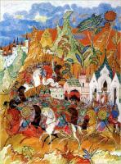
"Игорь к Дону войско ведет", 1932-1933, из серии иллюстраций к "Слову о полку Игореве"

Slide 11
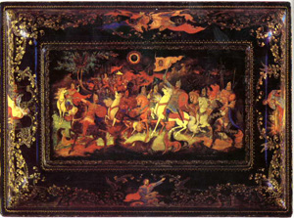
.
Затмение Солнца. Крышка

Slide 12
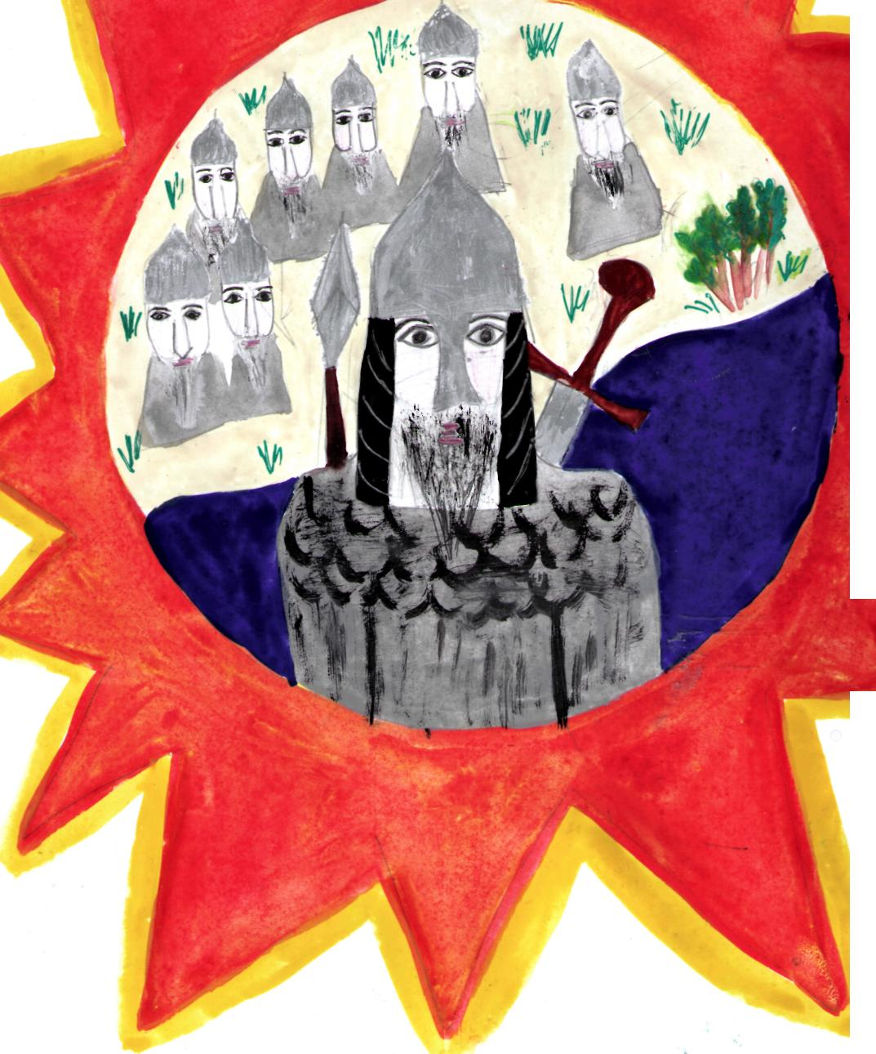
Герб Игоря Святославича

Slide 13
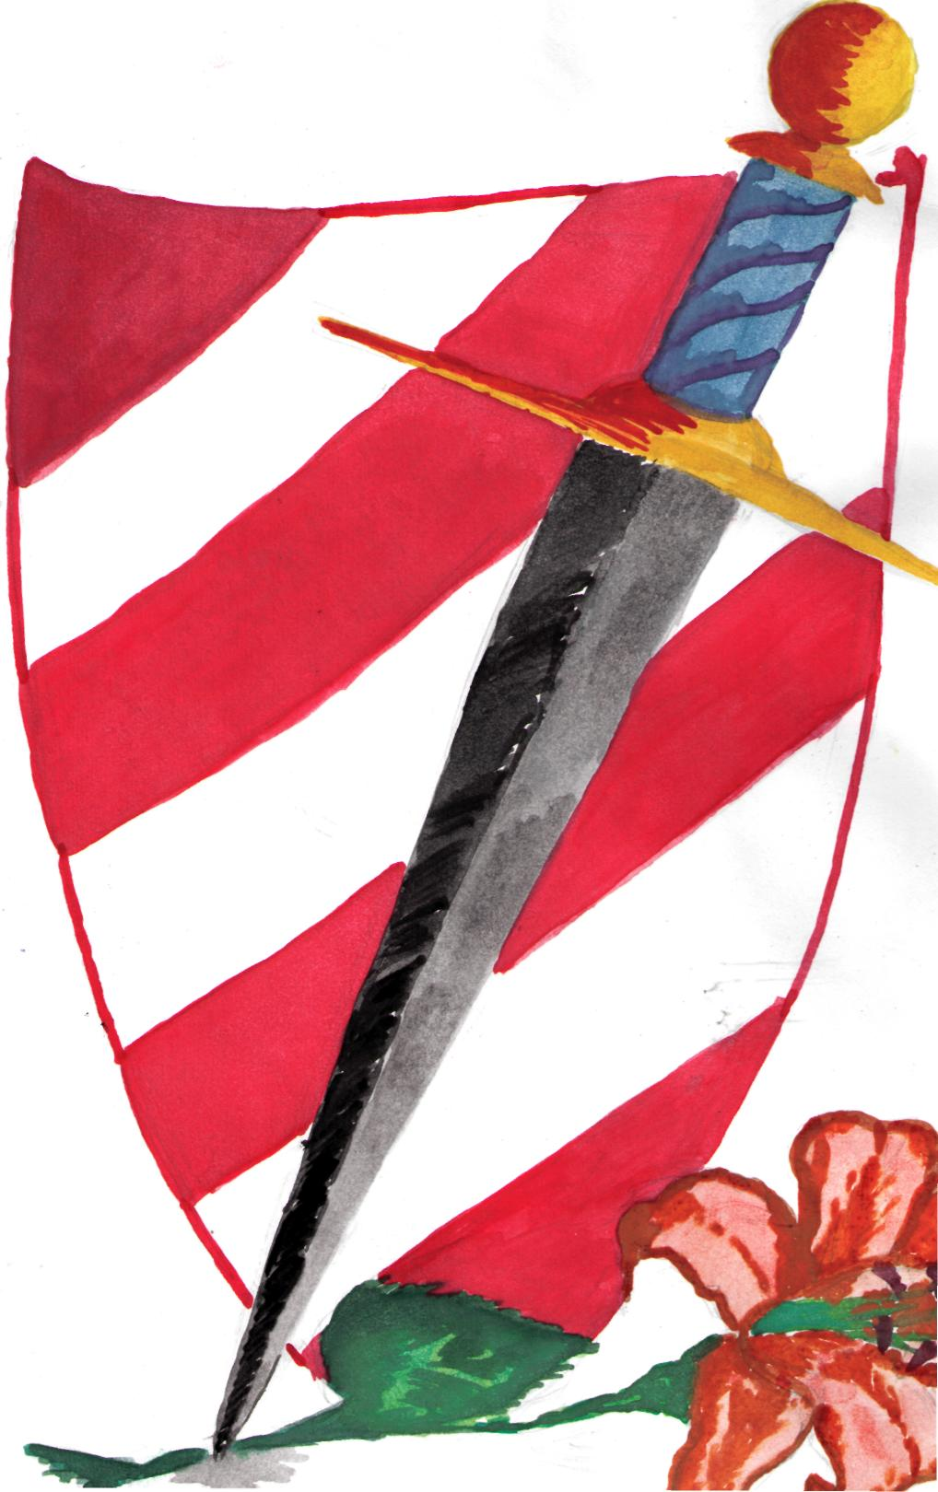
Герб Святослава

Slide 14
Вопросы для 2 группы:
Почему Всеволод назван в «Слове» «Буй - Туром»?
Как проявляется эпическое начало в создании его образа?
Речь Всеволода как образец военного ораторского искусства.
Как связаны образы Всеволода и Игоря в «Слове».
Зачем автор ввёл этот образ?
Фольклорные мотивы в создании этого образа.
Рыцарская эмблема Всеволода.
Сочинение по Всеволоду.

Slide 15
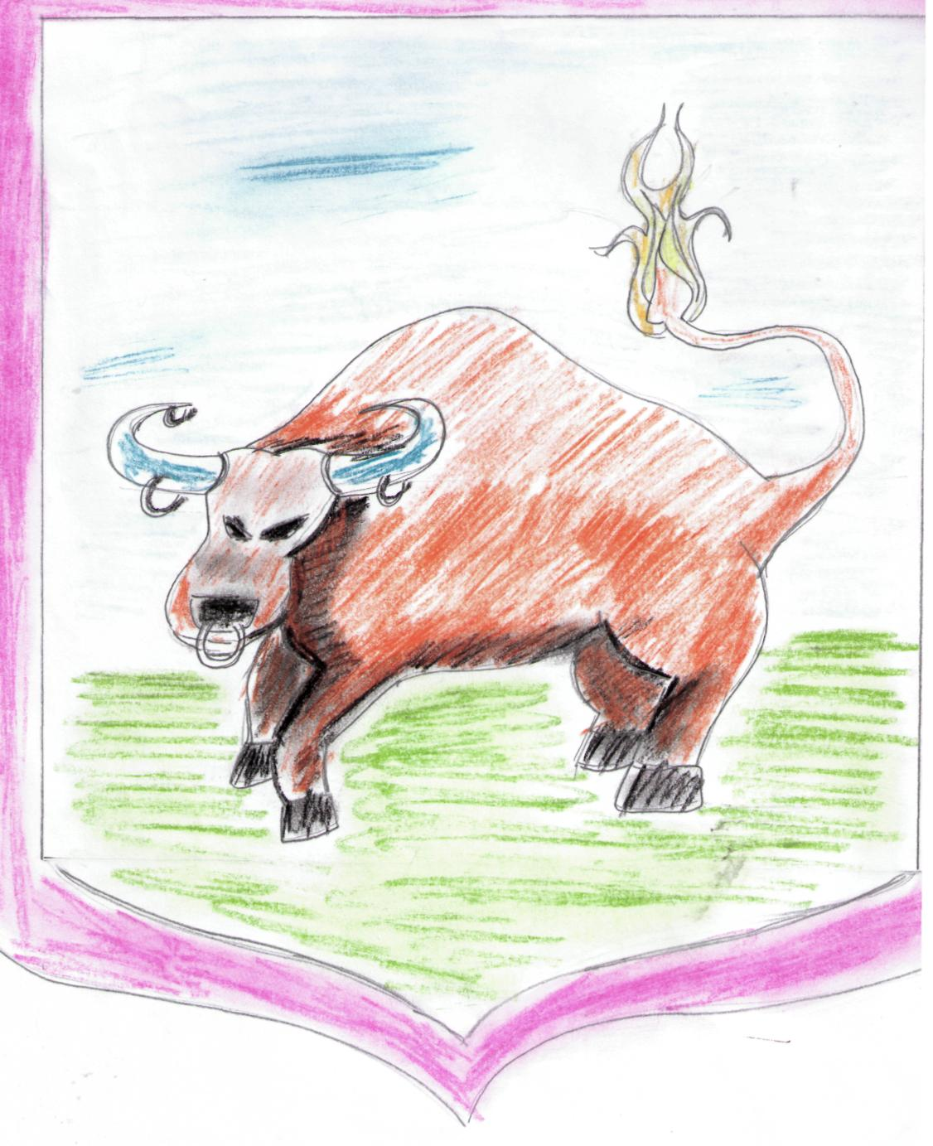
Герб «Буй- Тура»

Slide 16
Вопросы к 3 группе:
  Почему Святослав Киевский назван в произведении отцом Игоря и Всеволода?
  Почему сон «Слова» назван «вещим»? в чём заключается символический смысл выражений «чёрной паполомою», «на кровати тисовой», «синее вино», «крупным жемчугом», «доски без князька», «вороны граяли»?
  Почему речь Святослава Киевского, обращённая к русским князьям, - «золотое слово»?
  Какие князья упомянуты в нём?
  Какое значение имеет «золотое слово» Святослава в идейном звучании памятника, в историческом контексте своей эпохи?
  Рыцарская эмблема…
  Сочинение о герое.

Slide 17
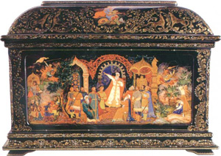
Сон Святослава. Боковая сторона.

Slide 18
Вопросы к 4 группе
Какое место занимает в сюжетно - композиционной системе «Слова» плач Ярославны?
Как автор произведения использует устно-поэтическую традицию в создании образа жены князя Игоря?
Особенности изображения «войны»-«мира» в этом фрагменте «Слова».
Как образ Ярославны связан с другими образами произведения (князем Игорем, русскими жёнами, русской природой, Русской землёй).
Сочинение о Ярославне.
Рисунки, посвящённые Ярославне.

Slide 19
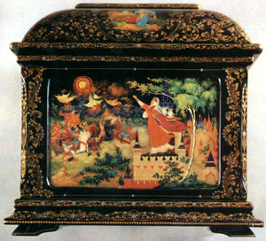
Плач Ярославны. Боковая сторона

Slide 20
Вопросы к 5 группе:
Сквозные образы в «Слове…».
Фольклорные мотивы этих персонажей.

Slide 21
Вопросы 6 группе:
Что известно о Бояне и героях его произведений из текста «Слова…»?
Почему автор обращается к поэтическому наследию Баяна и как использует эту традицию?
Каковы функции вступления в «Слове» и его роль в общем идейно-художественном замысле произведения?

Slide 22
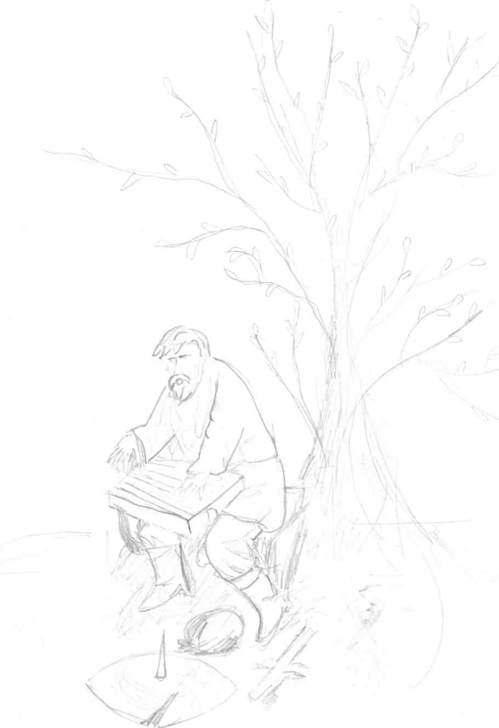
«Баян» рисунок

Slide 23
Литература:
Д.С.Лихачёв «Великое наследие», ««Слово о полку игореве» - историко-литературный очерк», М. 1976 г.;
Е. Осетров «Мир Игоревой песни» М., 1981 г.;
Робинсон А.Н. ««Слово о полку Игореве» // Солнечная символика в «Слове…» // Памятники литературы и искусства XI - XVII веков» М., 1985 г.

